Slide 1
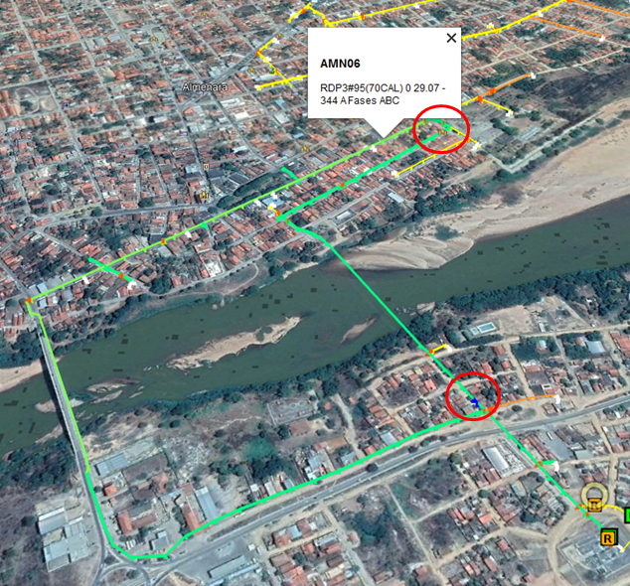
Manobra Executada
LESTE: AMN06 – Redução 9.161kWh/mês (R$ 23.086 /ano)
FECHAR 233454 (Prot. 95mm2)
ABRIR 53296 (Prot. 150,00mm2)
(9572 clientes e 4 prim.)
Eliminação de estrangulamento da rede de 1km pelo cabo de 95mm2.
Distância até a SE e do tronco foi reduzida em 900m.

Slide 2
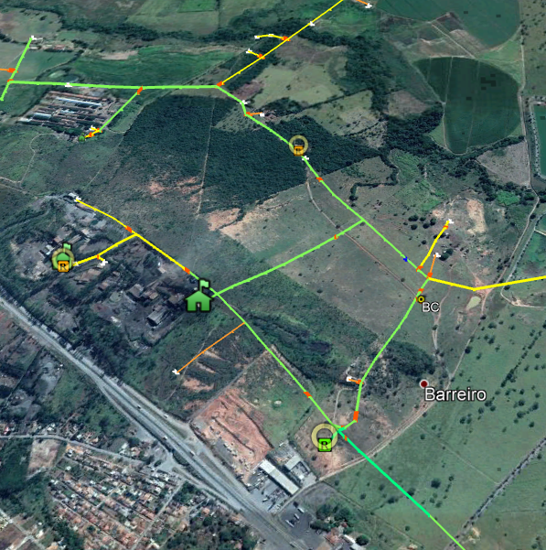
Manobra Executada
Alim SLAT309
Redução de perdas: 5012 kWh/mês R$ 12.028 /ano
FECHAR 208241 (AWG 4/0 107mm2)
ABRIR 208259 (AWG 4/0 107mm2)
Descrição: a distância até a SE será diminuída em 280m.

Slide 3
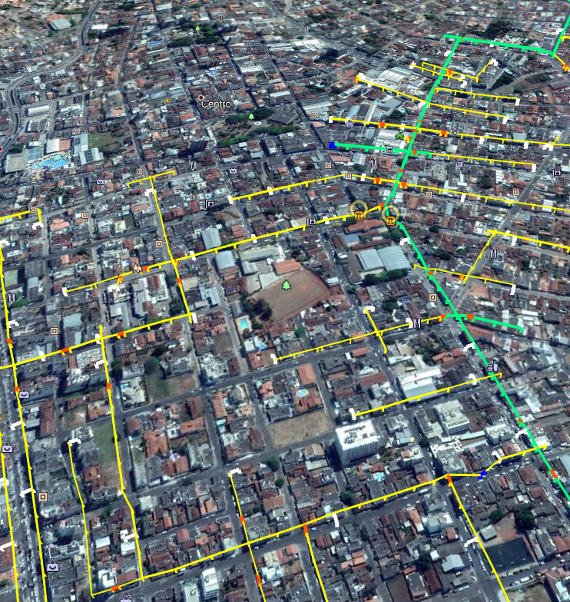
Manobra Executada
Alim. PSOU07
Redução: 3200 kWh/mês
R$ 8.065/ano
FECHAR 52091 (1/0AWG 53,43mm2)
ABRIR 52078 (1/0AWG 53,43mm2)
Descrição: Redução da distância elétrica até a SE em 90m.

Slide 4
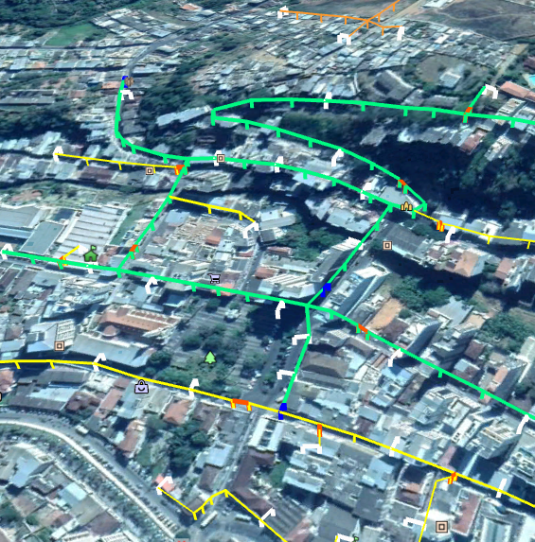
Manobra Executada
Alim VCS11
Redução 3.062 kWh/mês – R$7.717/ano
FECHAR 76647 (Prot. 150mm2)
ABRIR 76649 (Prot. 150mm2)
Descrição: Redução do tronco do alimentador em 200m
Executado em: 02/07/19 - 08h:17min

Slide 5
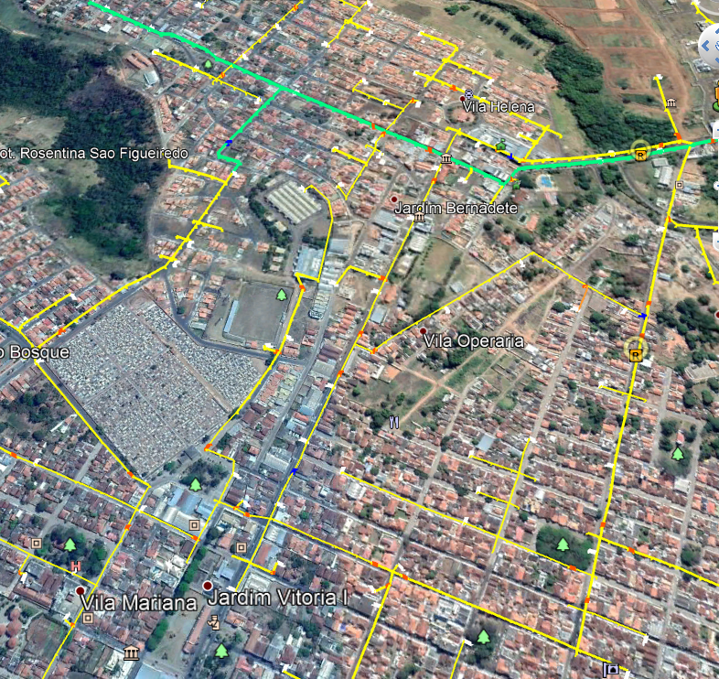
Manobra Executada Ajustar
Alim SSP06
Redução: 2.130 kWh/mês
5.369 R$/ano
FECHAR 237583 (Prot 150,0 mm2)
ABRIR 52689 (1/0 AWG 53,43mm2)
(1567 cli. 1 prim.)

Slide 6
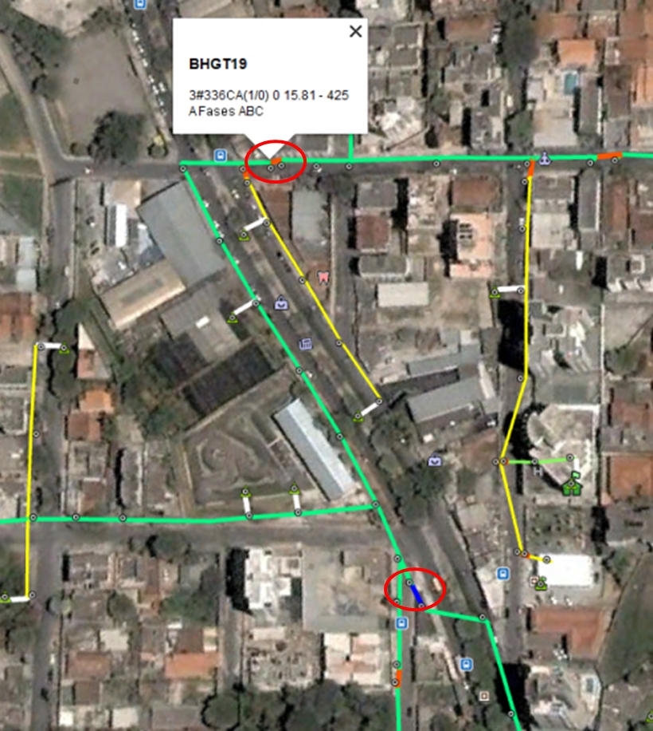
Manobra Executada
Alim: BHGT19
Redução de perdas: 1829kWh/mês (R$ 4.388/ano).
FECHAR 376530 (Prot. 150,0mm2)
ABRIR 4339 (336,4 MCM 170mm2)

Slide 7
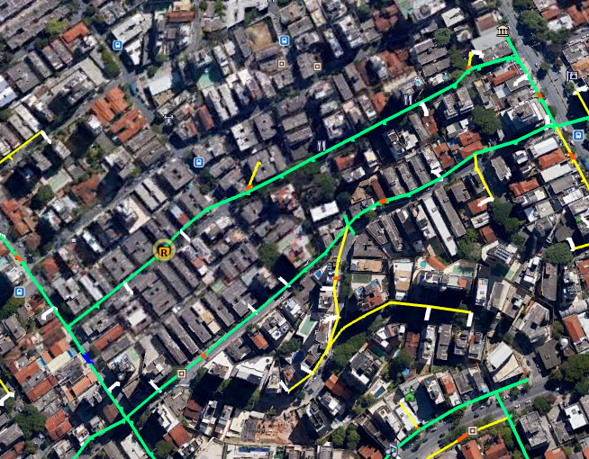
Manobra Executada
Alim: BHSN03
Redução de perdas: 1556 kWh/mês R$ 3,736/ano
FECHAR 676 (Prot. 150,0mm2)
ABRIR 286243 (Prot. 150,0mm2)
Descrição: Alimentação por caminho mais curto.

Slide 8
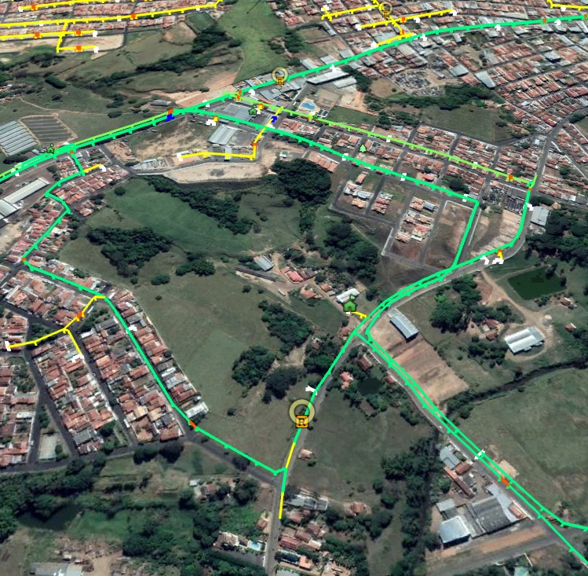
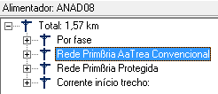
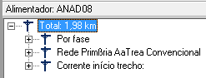
Manobra Executada
Alim ANAD08
Redução 11.803 kWh/mês
– R$ 29.743/ano
FECHAR 230516 (prot. 150mm2)
ABRIR 47915 (336,4 MCM 170,5mm2)
Executada

Slide 9
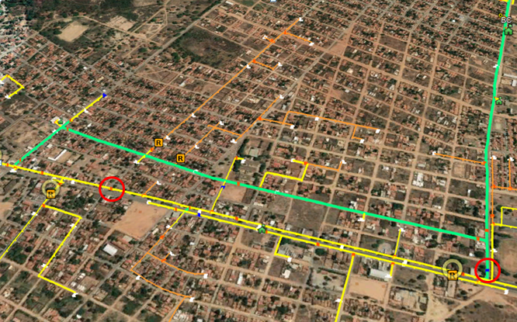
Manobra Executada
Alim: SFIQ410
Redução de perdas de : 7.487kWh/mês (R$ 18.866/ano).
FECHAR 195463 (Prot. 150,0mm2)
ABRIR 252959 (2 AWG 33,63mm2)
Descrição: Alimentação por rede mais forte. Desestrangulamento do alimentador.
Executada 04/10

Slide 10
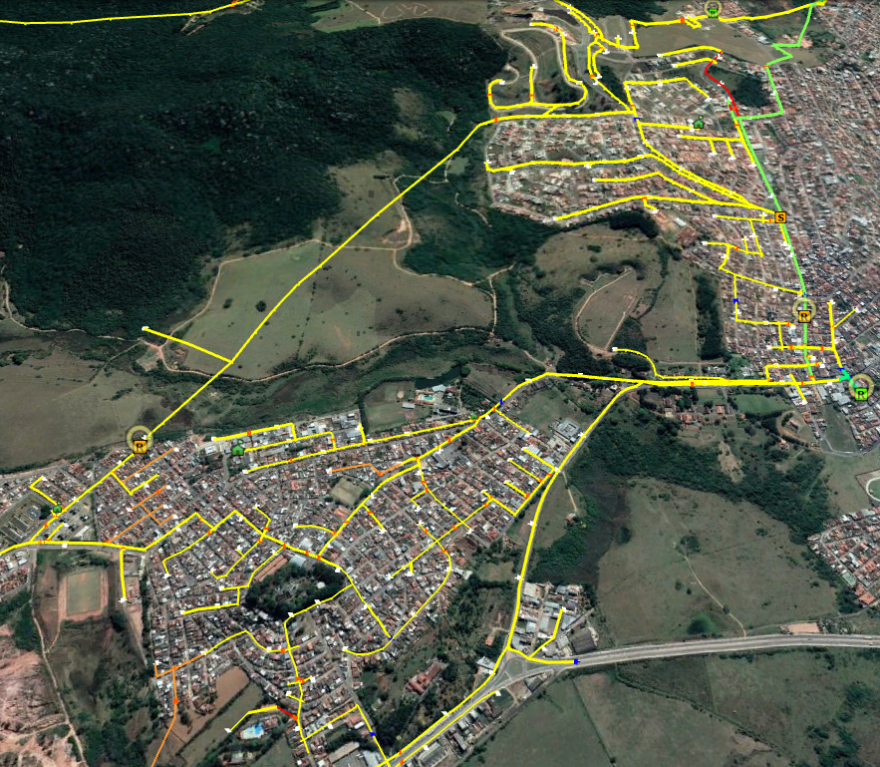
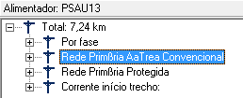
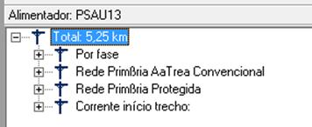
Manobra Executada
Alim PSAU13
Redução de perdas de : 7.389 kWh/mês (R$ 18.619/ano).
FECHAR 44055 (1/0 AWG 53,43mm2)
ABRIR 44169 (1/0 AWG 53,43mm2)
Descrição: diminuição do acesso a SE em 1,99km da parte manobrada.

Slide 11
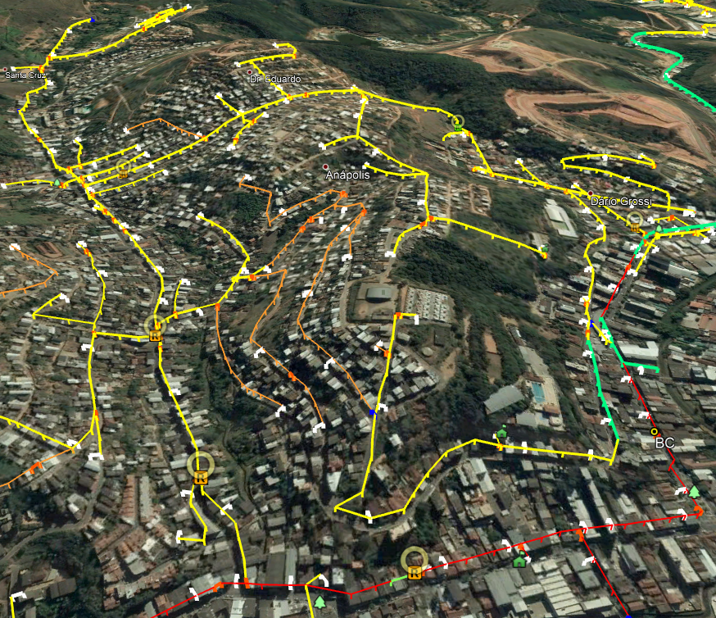
Manobra Executada
Alim CGAU10
Redução 3.388 kWh/mês
8.133 R$/ano
FECHAR 293937 (Prot. 50mm2)
ABRIR 300623 (2 AWG 33,00mm2)
(2288 clientes e 1 prim.)
Descrição: Propõe alimentar por parte forte da rede.

Slide 12
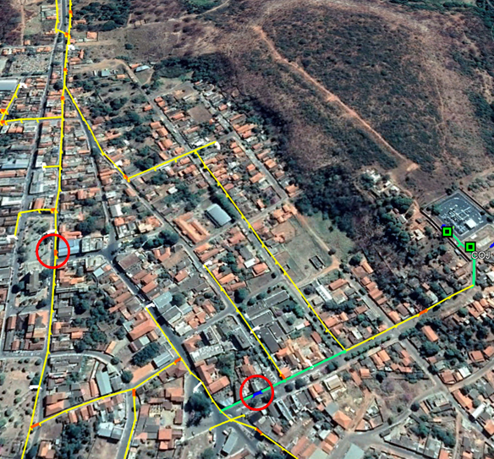
Manobra Executada
Alim COJ08
Redução de perdas: 3335 kWh/mês R$ 8.405/ano
FECHAR 286963 (rede protegida – 150,00mm2)
ABRIR 242613 (1/0AWG – 53,43mm2).
Descrição: o alimentador "estrangulado" na saída da SE.
Executado: 08/10/2019

Slide 13
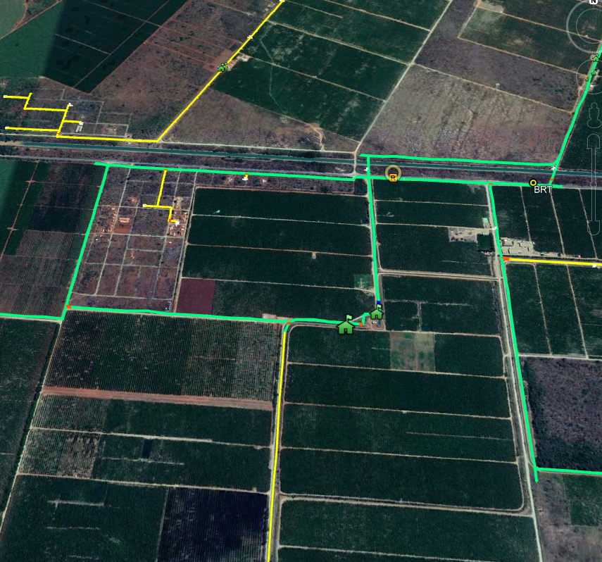
Manobra Executada
Alim MAGC513
Redução de perdas de 2923 KWh/mês (R$ 7.367/ano).
FECHAR 133119 rede conv. 336,4MCM ABRIR 99629 rede conv. 336,4MCM
Descrição: diminuição da distância de acesso a SE em 1,6km da parte manobrada.
Executada: 16/out

Slide 14
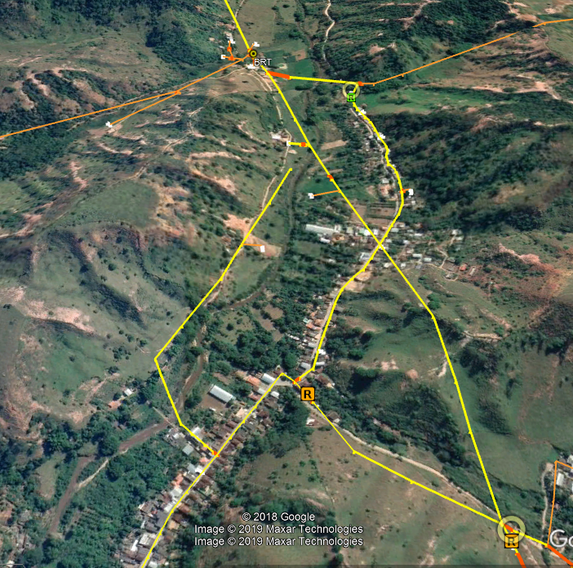
Manobra Executada
Alim UHSG27
Redução de perdas: 2.597 kWh/mês R$ 6.234 /ano.
FECHAR 380359 (Prot. 50mm2)
ABRIR 48892 (4AWG 21,15mm2)
(1109 clientes e 764 rurais a jusante)
Descrição: Propõe alimentar por parte forte da rede

Slide 15
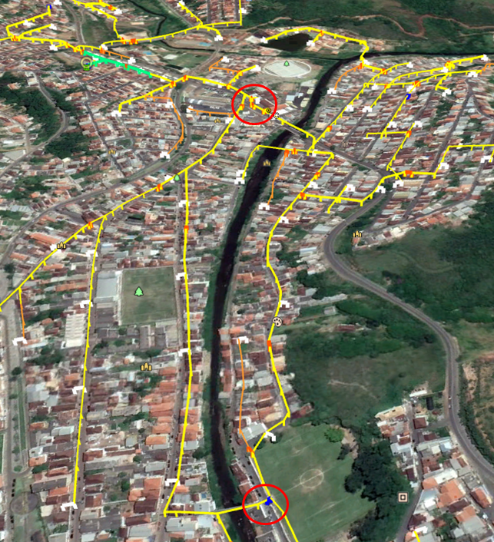
Manobra Executada
Alim MRND218
Redução de perdas de :1.994 kWh/mês (R$ 4.787/ano).
FECHAR 94215 (Prot. 50,0mm2)
ABRIR 95565 (1/0 AWG 53,43mm2)
Descrição: Propõe alimentação por rede mais forte. Diminuição de percurso até a SE em 2,02km.
Executado em 02/10.

Slide 16
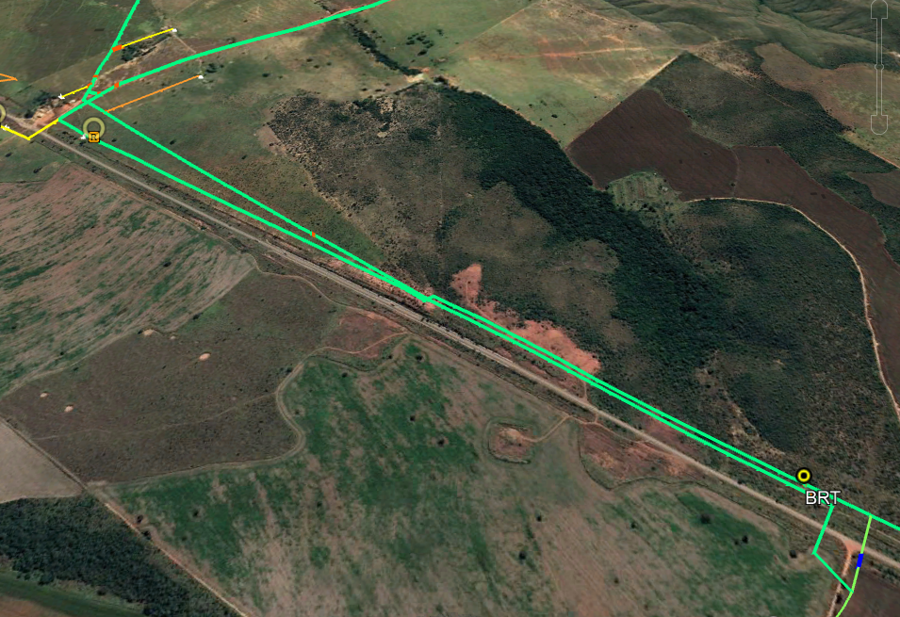
Manobra Executada
Alim: UHQM06
Potencial de redução de perdas: 2.564 kWh/mês
R$ 6.464/ano
FECHAR 295322
ABRIR 295382
Descrição: Diminuição de “volta” e estrangulamento dada pelo alimentador.

Slide 17
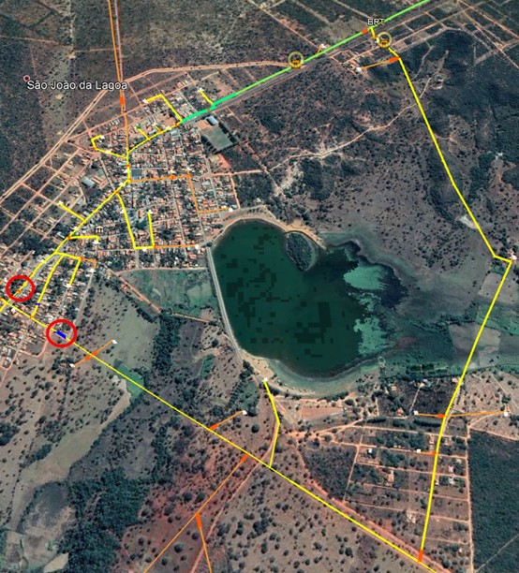
Manobra Executada
Alim: COJ09
Potencial de redução de perdas: 2.523 kWh/mês R$ 6.464/ano
FECHAR 28184
ABRIR 25474
Descrição: Diminuição de “volta” do alimentador.

Slide 18
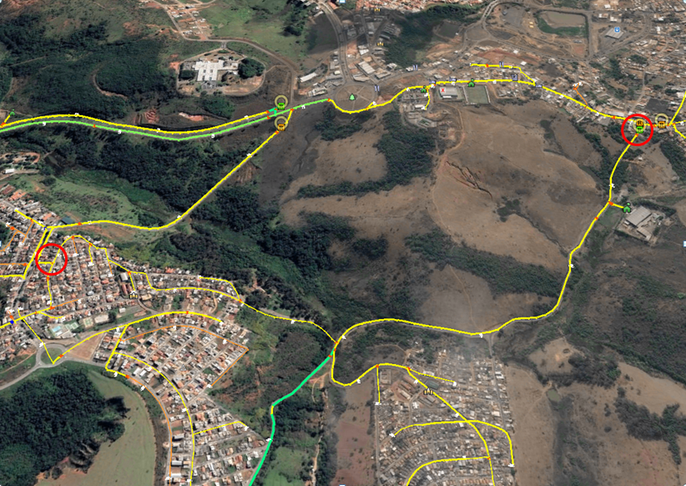
Manobra Executada
Alim: MUT15
Potencial de redução de perdas:
2.496 kWh/mês
R$ 6.290/ano
FECHAR 33415
ABRIR 311646
Descrição: Propõe alimentação por rede mais forte. Diminuição da distância de acesso a SE de 1121 clientes manobrados.

Slide 19
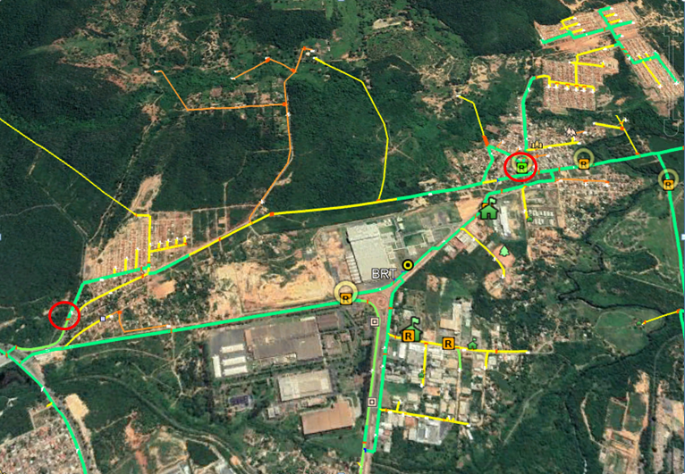
Manobra Executada
Alim: MCLD203
Potencial de redução de perdas: 1984 kWh/mês R$ 5.000 /ano
FECHAR 217874
ABRIR 249075
Descrição: acesso a SE de 1745 clientes será encurtado em 3,18km
Executado em 01/08.

Slide 20
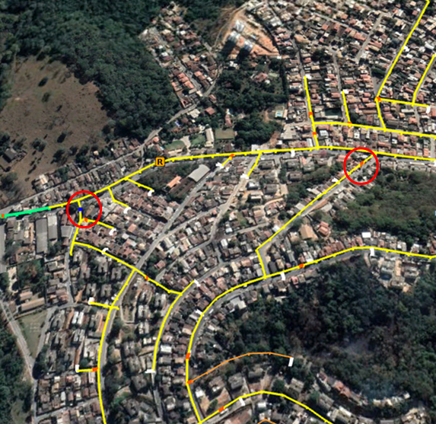
Manobra Executada
Alim: NOG03
Potencial de redução de perdas: 1.393 kWh/mês 3.511 R$/ano
FECHAR 102585
ABRIR 102583
Descrição: propõe alimentação por rede mais forte e mais perto da SE.
Executado em 09/11.

Slide 21
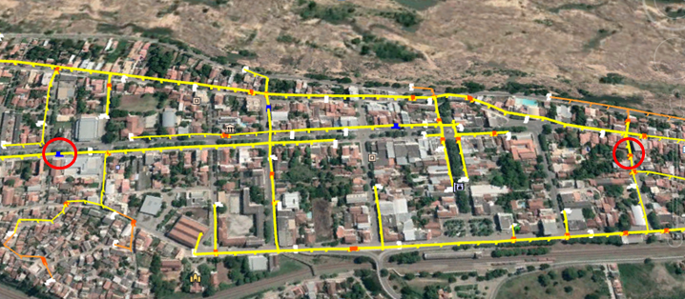
Manobra Executada
Alim: AOR04
Potencial de redução de perdas: 1.751 kWh/mês R$ 4.412/ano
FECHAR 16230
ABRIR 16250
Descrição: diminuição de volta no alimentador.

Slide 22
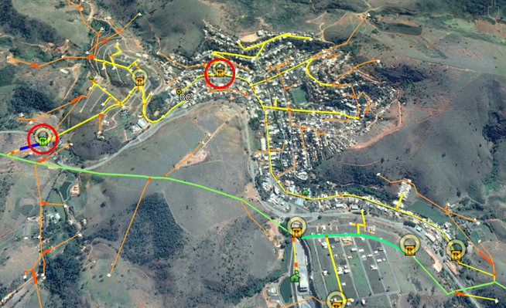
Manobra Executada
Alim: INPD215
Potencial de redução de perdas: 1.727 kWh/mês R$ 4.351/ano
FECHAR 305568
ABRIR 126195
Descrição: balanceamento da carga entre 2 religadores telecomandados.

Slide 23
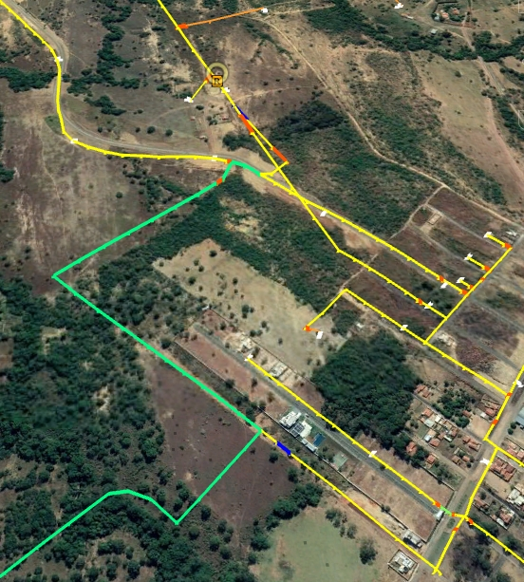
Manobra Executada
Alim: JPIU11
Potencial de redução de perdas: 1.648 kWh/mês R$ 4.153/ano
FECHAR 30900
ABRIR 27856
Descrição: eliminação de “volta” no alimentador.

Slide 24
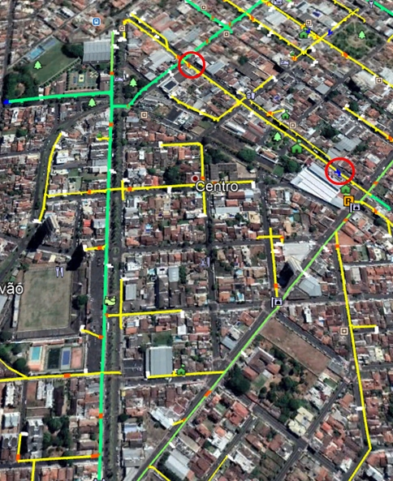
Manobra Executada
Alim: AXAU10
Potencial de redução de perdas: 2.063 kWh/mês R$ 5.198 /ano
FECHAR 147379 (1/0AWG 53.4mm2)
ABRIR 287688 (150,0mm2
Descrição: balanceamento de carga no alimentador (alívio do tronco que estava sobrecarregado).

Slide 25
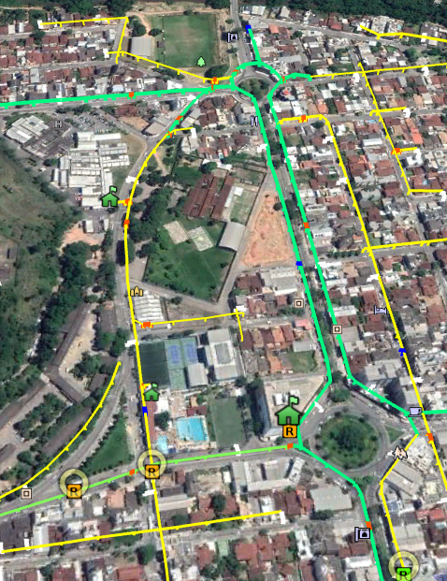
Manobra Executada
Alim: IIGD210/222
Potencial de redução de perdas: 1.000 kWh/mês R$ 3.463
FECHAR 48399
ABRIR 241566
Descrição: simples balanço de carga entre 2 alimentadores, com a transferência de 47 clientes BT e 2 MT do alim IIGD222 para o IIGD210.
Propõe alimentação à SE por caminho elétrico 1,34km mais curto.

Slide 26
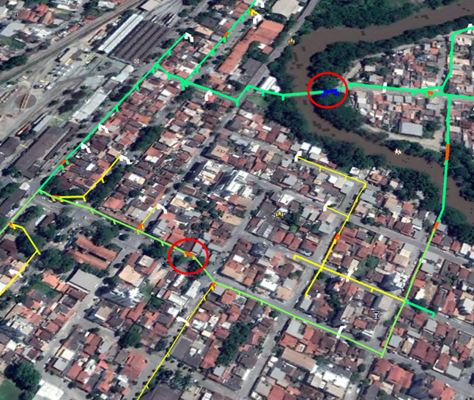
Manobra Executada
OESTE Alim DVLU13 – Redução 5.700 kWh/mês – 14.364 R$/ano
FECHAR 162504 (prot. 150mm2)
ABRIR 28815 (4/0AWG 107mm2)
(3809 clientes e 9 cli. Prim a jusante)

